Slide 1
萌宠汇
李富群个人开发报告

Slide 2
Contents
任务
01
PART 01 后台管理员登录验证
02
PART 02 博客模块
03
PART 03 志愿者模块
04
PART 04 项目整合调试

Slide 3
Contents
背景
博客模块和志愿者模块主要是让更多的人去关注流浪动物、在生活中更好的了解宠物的习性。爱宠们有空闲时间时，可以帮助改善流浪宠物的生活环境。同时在宠物主人个人繁忙时可以将自己的爱宠寄养到其他同样具有爱心的宠主的家中

Slide 4

PART 01
管理员登录验证
01

Slide 5

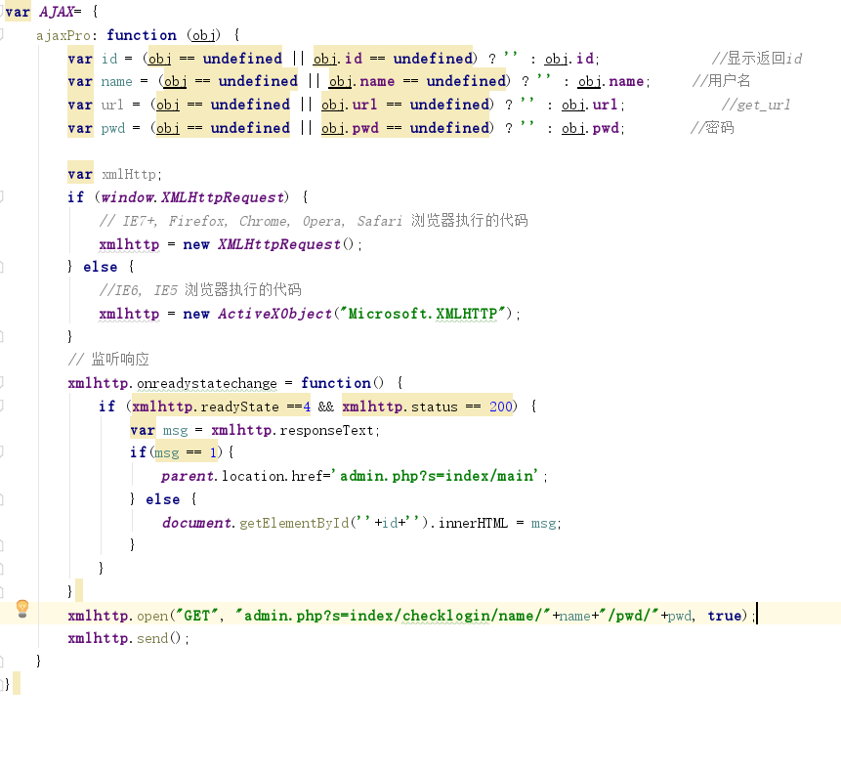
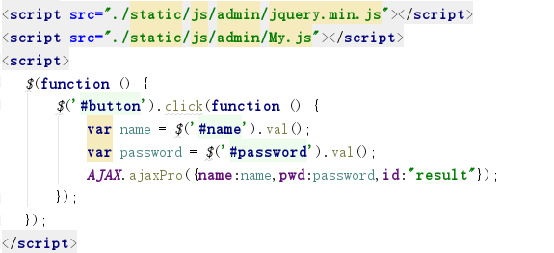
管理员登录
01
使用Bootstrap, jQuery,ajax,
面向对象设计实现后台
管理员登录验证功能。

Slide 6
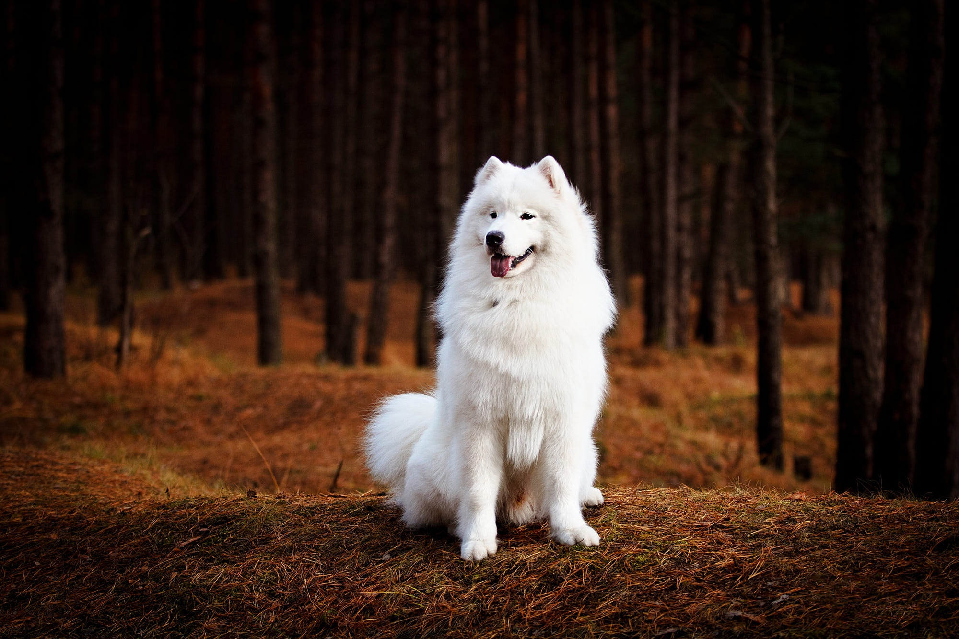
PART 02
博客模块
02

Slide 7
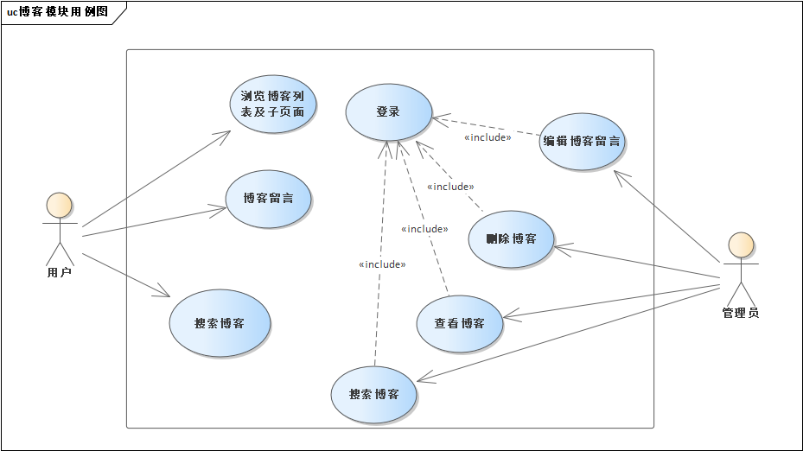
博客模块
01
博客模块的数据库的设计，
博客列表及子页面的设计
博客用例图
02
前台实现网页动态展示博客、
留言的数据库内容
03
用户发布博客留言
04
后台管理员对博客数据库，
博客留言数据库的查看，
修改，删除，添加

Slide 8
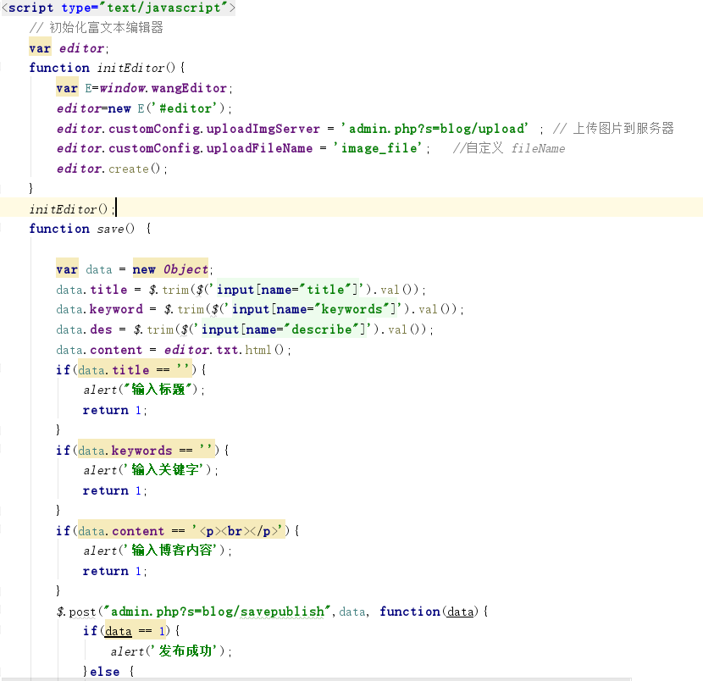
博客模块
后台博客发布使用的方法：
后台博客发布时嵌入基于javascript和css开发的
Web富文本编辑器
使用jQuery读取输入的内容，并检查输入是否为空
用post方法传递参数保存到数据库

Slide 9
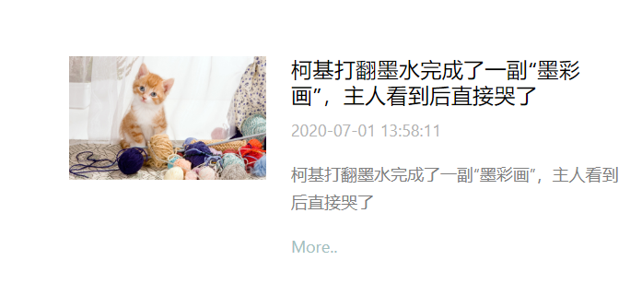
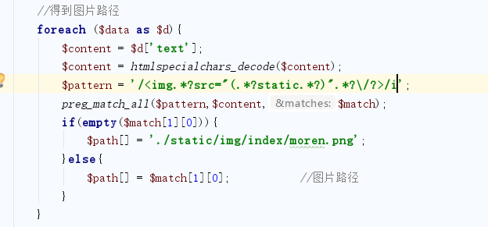
博客模块
01 前台选择博客内容中非表情图的第一张图片作为博客列表的展示图

Slide 10
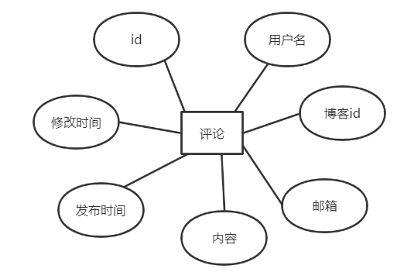
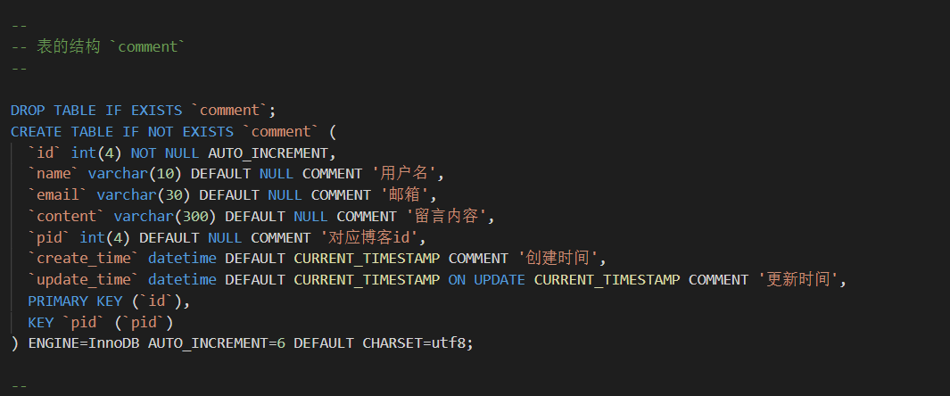
博客模块数据库
01 博客评论er图
02 评论数据表设计

Slide 11
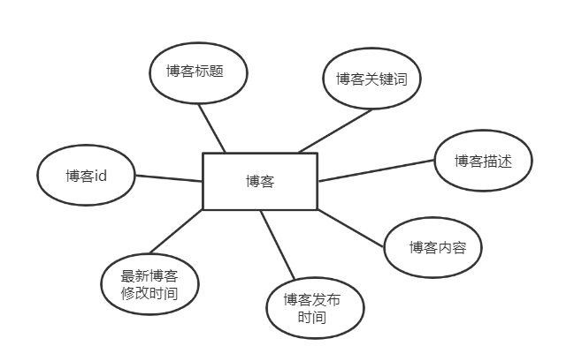
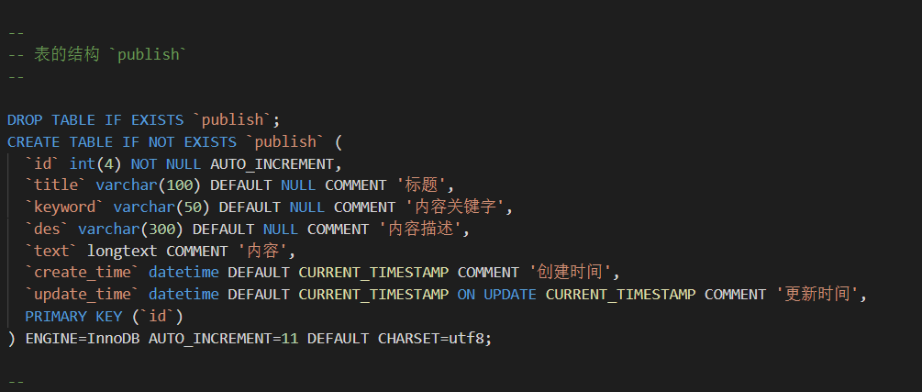
博客模块数据库
01 博客er图
02 博客数据表设计

Slide 12
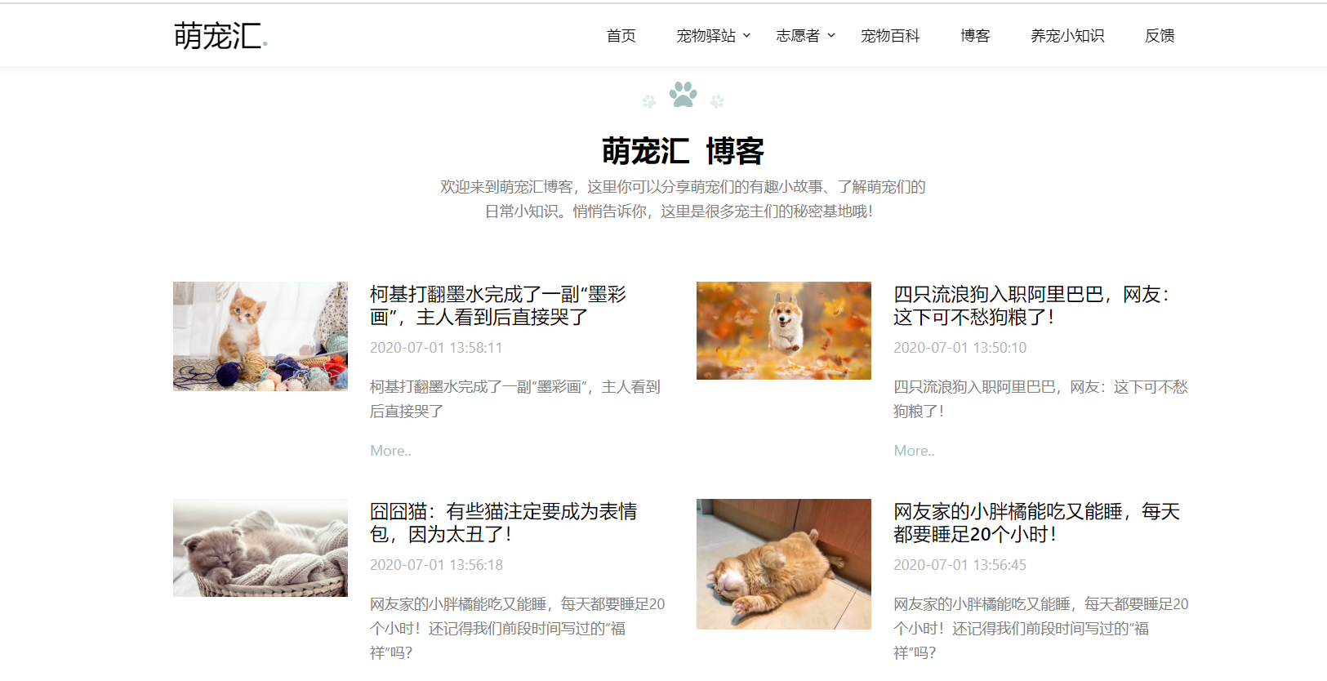
博客列表

Slide 13
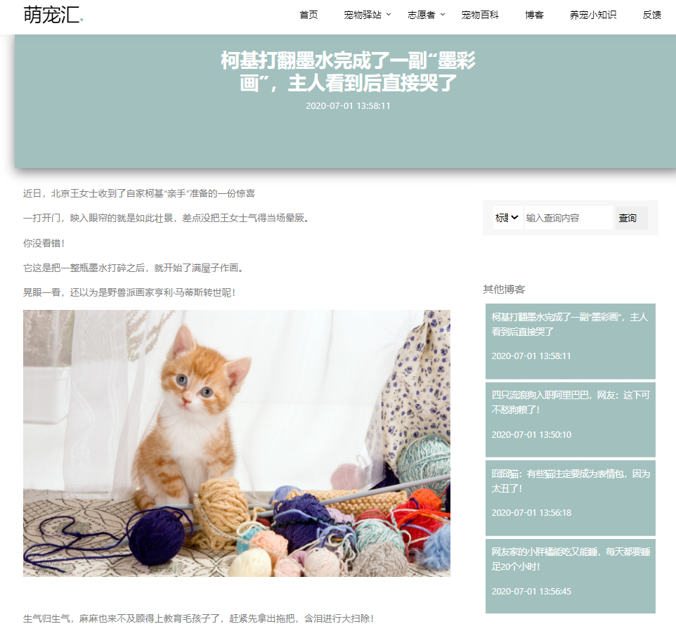
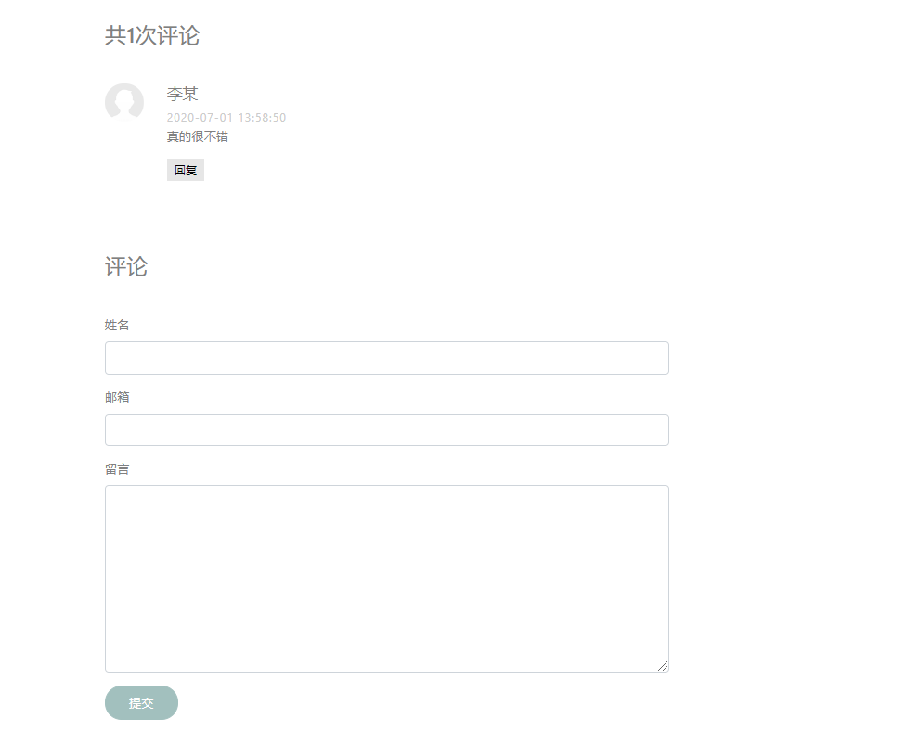
博客子页面

Slide 14
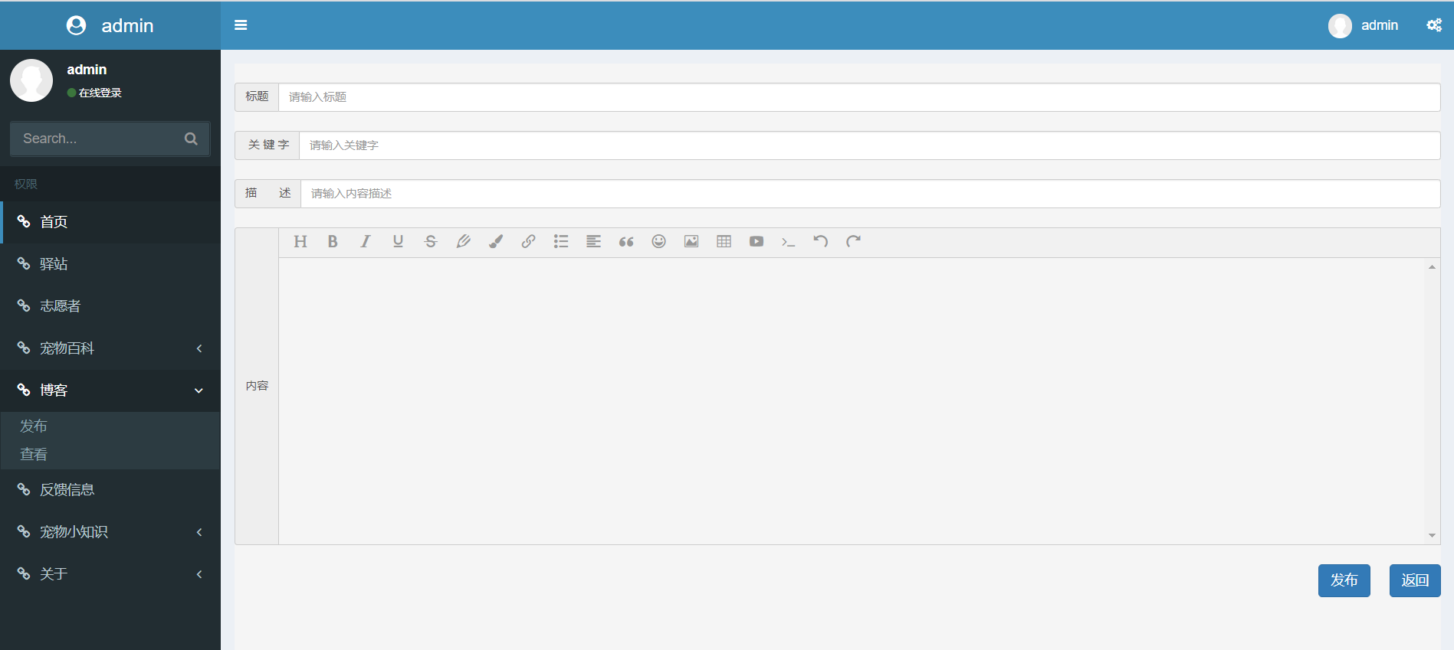
博客后台发布

Slide 15

PART 03
志愿者模块
03

Slide 16
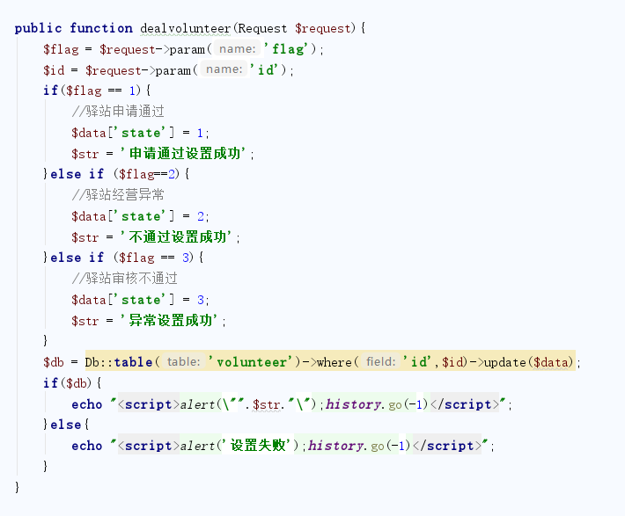
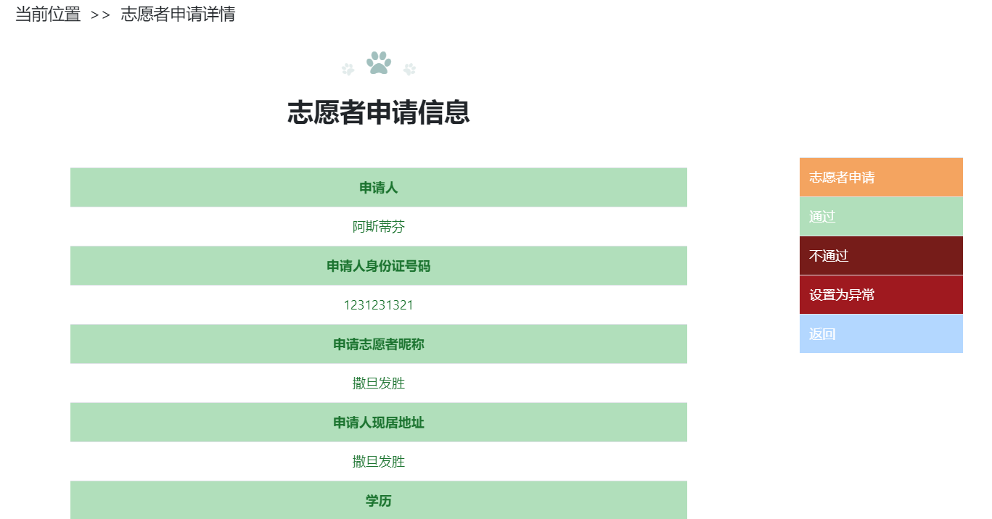
志愿者模块
01 后台管理员审核志愿者申请操作

Slide 17
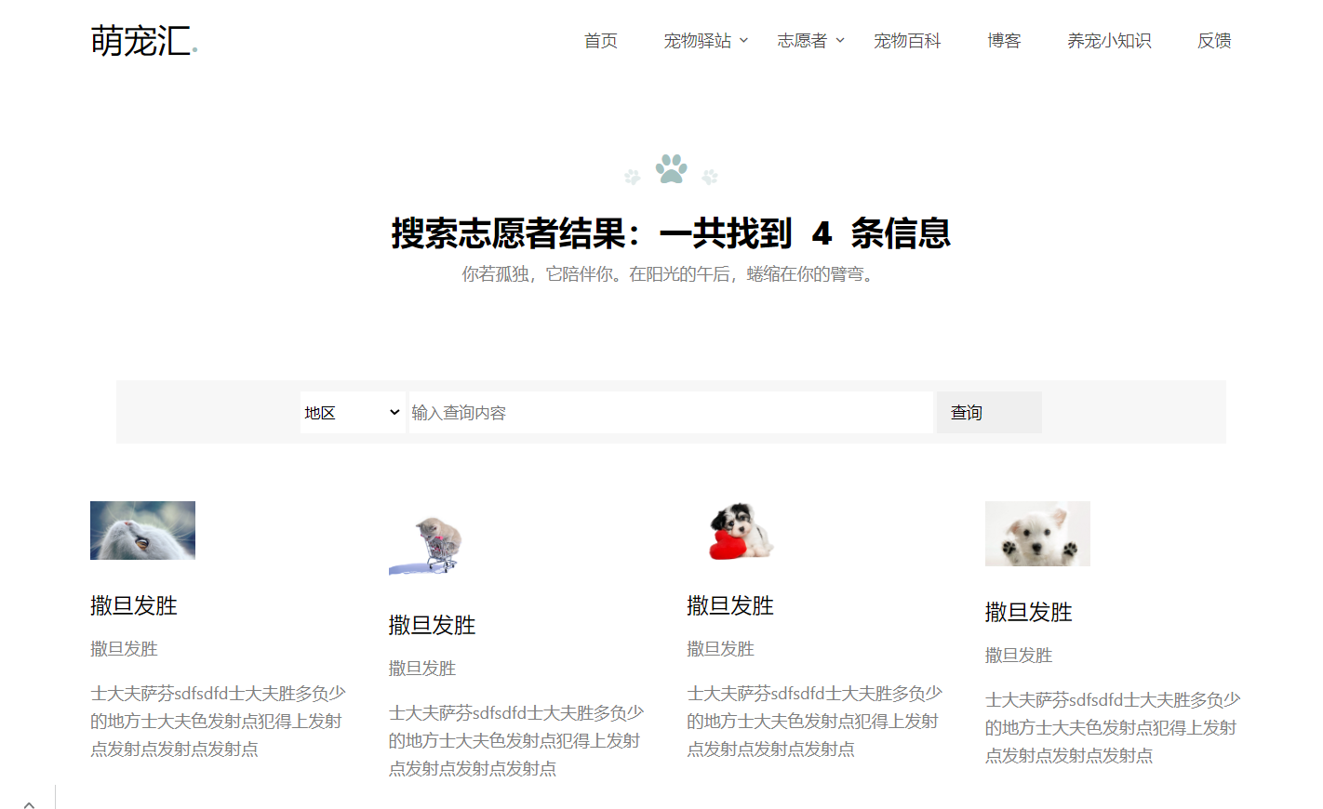
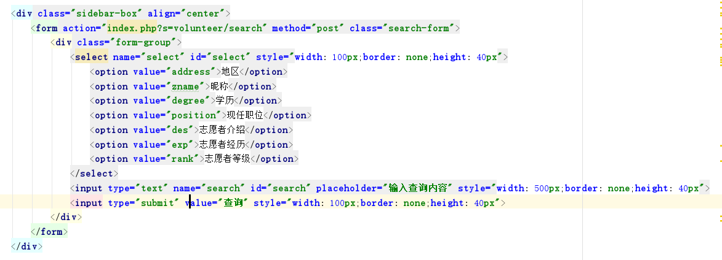
志愿者模块
01 志愿者搜索功能实现

Slide 18
志愿者模块
01
04
志愿者模块的数据库的设计，设计志愿者列表页和子页面。
验证用户提交申请数据是否合法，数据保存入数据库，生成登录志愿者账号
02
05
实现网页动态展示志愿者的数据内容。
用户登录志愿者账号，查看编辑个人信息、资料及退出志愿者登录
03
06
用户提交志愿者申请数据、个人身份数据。
后台实现管理员审核志愿者申请，给予通过、不通过、异常权限。

Slide 19
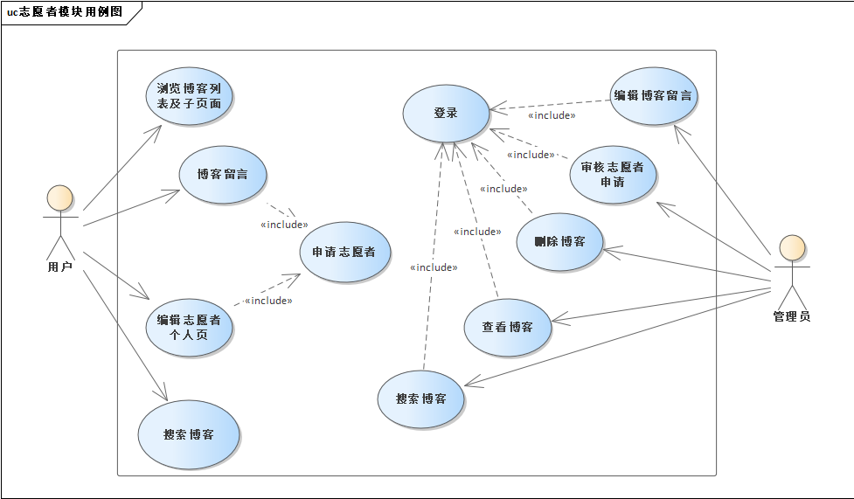
志愿者模块用例图

Slide 20
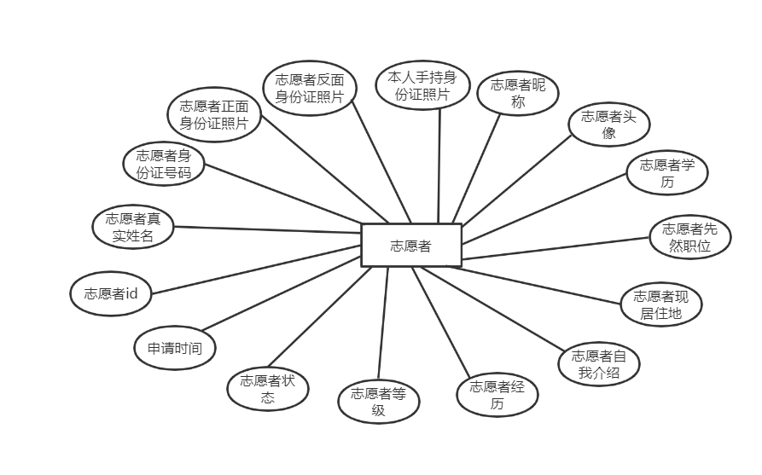
志愿者模块数据库
01 志愿者er图

Slide 21
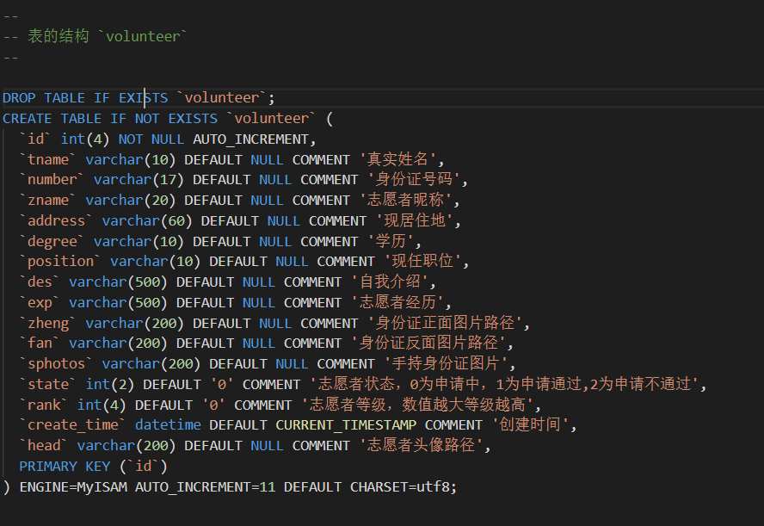
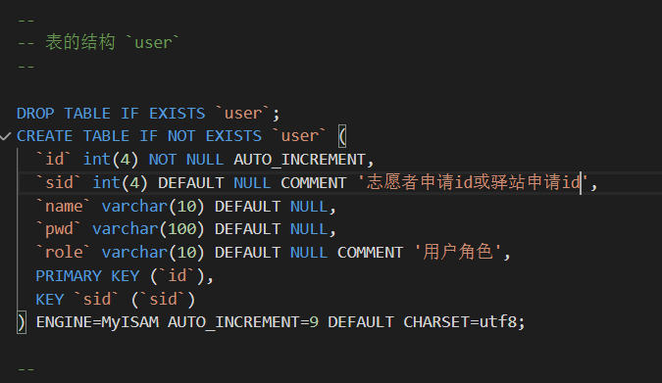
志愿者模块数据库
01 志愿者数据表设计
02 用户数据表设计

Slide 22
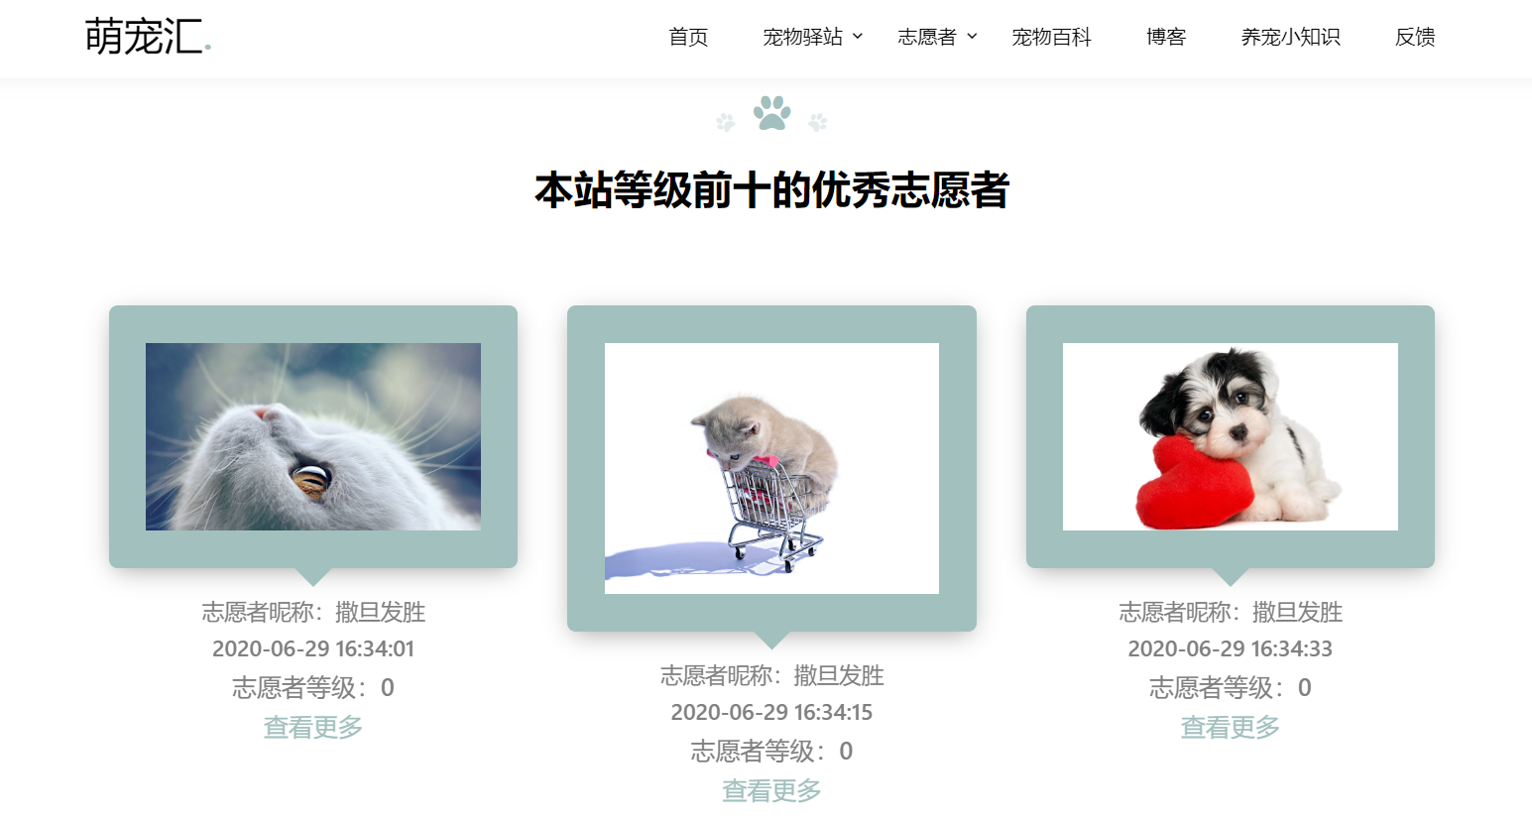
志愿者列表页面1

Slide 23
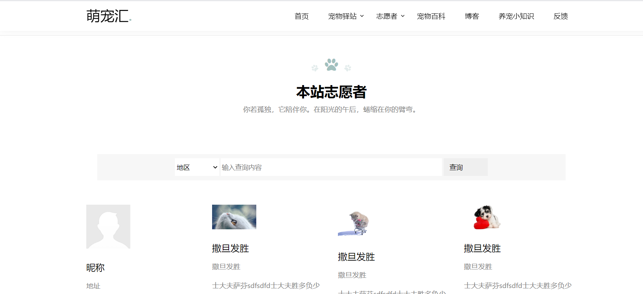
志愿者列表页面2

Slide 24
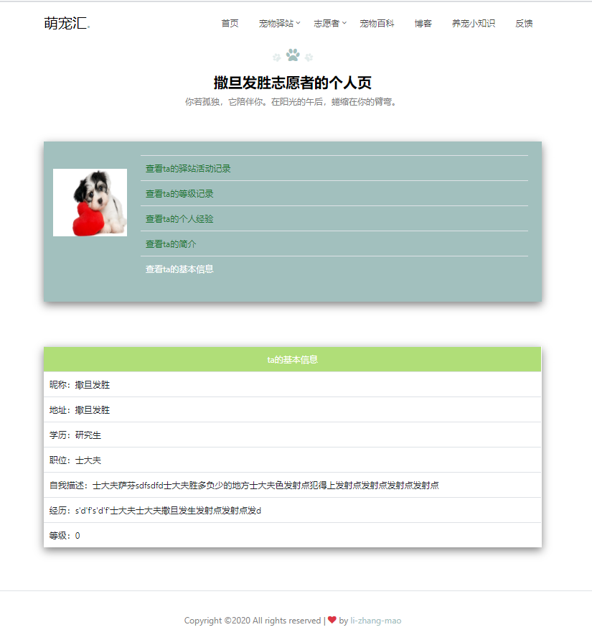
志愿者子页面

Slide 25
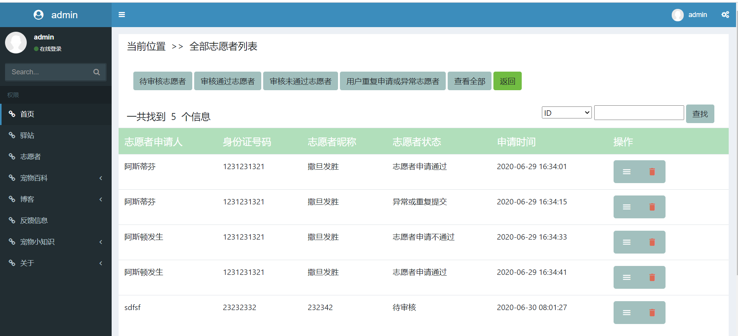
志愿者后台列表

Slide 26
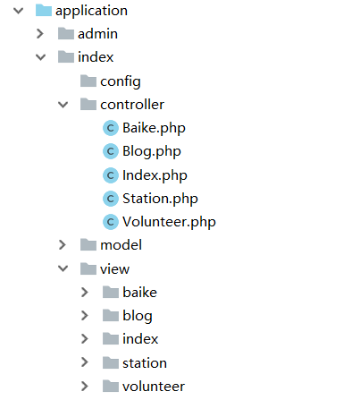
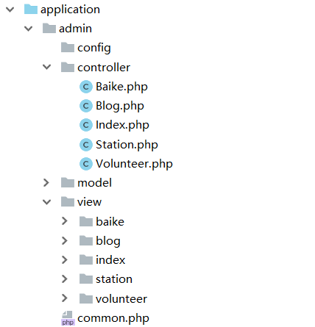
项目整合调试
后台整理：
前台整理：

Slide 27
Contents
总结
对于网站的开发，数据库的结构设计尤为重要。团队开发过程中因为前期数据库的设计考虑不完善，导致后期实现时修改数据库结构而出现很多不必要的问题。所以数据库结构的设计的好坏在很大程度上决定了开发的速度。
代码书写的问题，程序代码都具有严格的规范性，一个不起眼的问题，在造成问题时我们很难发现。
对学过知识的掌握，项目的开发是对学过的知识的一个很好复习和归纳的方式。
01
02
03

Slide 28
THANK YOU!
感 谢 聆 听

